Slide 1
DU1724 Italština pro historiky umění
9./11. dubna 2024

Slide 2
L’Imperfetto

Slide 3
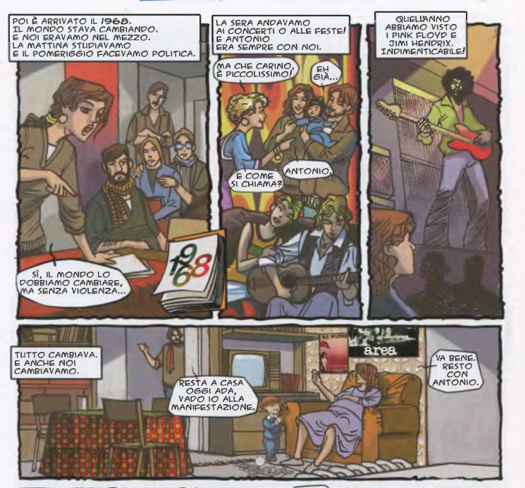

Slide 4
L’Imperfetto
STUDIARE:
(Io) studiavo (noi) studiavamo
(Tu) studiavi (voi) studiavate
(Lui/lei) studiava (loro) studiavano
DIPINGERE:
(Io) dipingevo (noi) dipingevamo
(Tu) dipingevi (voi) dipingeavate
(Lui/lei) dipingeva (loro) dipingevano
SERVIRE:
(Io) servivo (noi) servivamo
(Tu) servivi (voi) servivate
(Lui/lei) serviva (loro) servivano
SCOLPIRE:
(Io) scolpivo (noi) scolpivamo
(Tu) scolpiavi (voi) scolpivate
(Lui/lei) scolpiva (loro) scolpivano

Slide 5
Imperfetto
AVERE:
(Io) avevo (noi) avevamo
(Tu) avevi (voi) avevate
(Lui/lei) aveva (loro) avevano
ESSERE:
(Io) ero (noi) eravamo
(Tu) eri (voi) eravate
(Lui/lei) era (loro) erano

Slide 6
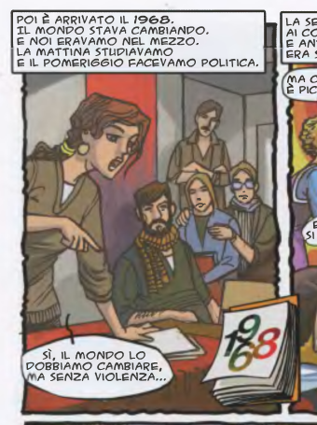
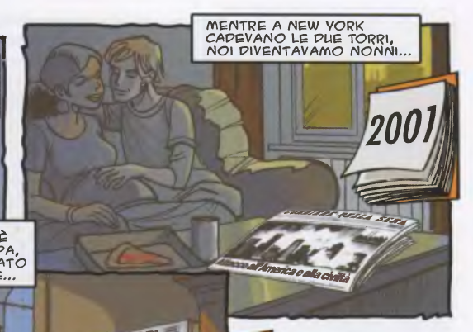
L’Imperfetto: použití
opakování činnosti
trvání děje
popis situace nebo děje
dva nebo více dějů probíhají současně

Slide 7
Il vero nome di Michelangelo Merisi era Caravaggio Milano è una città vicino a Porto Ercole (in Toscana) L'attività di Michelangelo Merisi si è svolta soprattutto a Roma Alla fine del XVI secolo i pittori volevano rappresentare la realtà, la "verità", e quindi cercavano i modelli nella strada e nella vita di tutti i giorni (quotidiana) La pittura di Caravaggio è tardo-manierista I suoi quadri provocavano scandalo e molte volte i committenti hanno rifiutato le sue opere Caravaggio era permaloso, litigioso e violento Caravaggio è stato ucciso da un uomo (Ranuccio Tomassoni), nel 1606, per un motivo molto banale: un fallo durante una partita a palla.

Slide 8
1 2 3 4 5 6 7 8 9 10 11 12 13 14 15 16 17 18 19 20 | Caravaggio, (A) nasceva (B) è nato a Milano Caravaggio (A) moriva (B) è morto il 18 luglio 1610 Caravaggio (A) lavorava (B) ha lavorato dal 1592 al 1606 a Roma. Normalmente i pittori di quel periodo non (A) si ispiravano (B) si sono ispirati alla realtà Normalmente i pittori (A) cercavano (B) hanno cercato di rappresentare la bellezza Caravaggio (A) era (B) è stato famoso anche per il suo brutto carattere Caravaggio (A) era (B) è stato permaloso, litigioso e violento Caravaggio (A) uccideva (B) ha ucciso un uomo nel 1606 Un giorno Caravaggio (A) entrava (B) è entrato in un'Osteria Come al solito (A) portava (B) ha portato uno spadone Come al solito (A) aveva (B) ha avuto l'aria spavalda. (A) Si sedeva (B) si è seduto a un tavolo (A) ordinava (B) ha ordinato un piatto di carciofi Il garzone (A) portava (B) ha portato al pittore i carciofi Alcuni (A) erano (B) sono stati all'olio, altri invece al burro Caravaggio (A) chiedeva (B) ha chiesto chiarimenti Il garzone come risposta (A) suggeriva (B) ha suggerito al pittore di odorare i carciofi L'artista (A) tirava (B) ha tirato piatto e carciofi in faccia al garzone Dopo Caravaggio (A) inseguiva (B) ha inseguito il garzone con la spada per tutta l'osteria Chissà se il garzone, dopo, (A) cambiava (B) ha cambiato mestiere?

